Slide 1
單元二
撒謊惹的禍

Slide 2
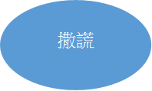
「撒謊」的聯想

Slide 3

近視國

Slide 4

近視國

Slide 5
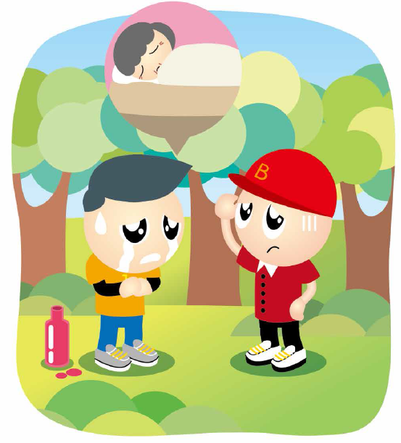
近視國

Slide 6
近視國
為洛克選擇，創作故事結局
繪畫在結局創作工作紙

Slide 7
〈近視國〉 - 洛克的選擇
為什麼洛克選擇隱瞞事情？
你認為洛克這樣做是否撒謊？
你對洛克為了幫助朋友而隱瞞真相有何看法？

Slide 8
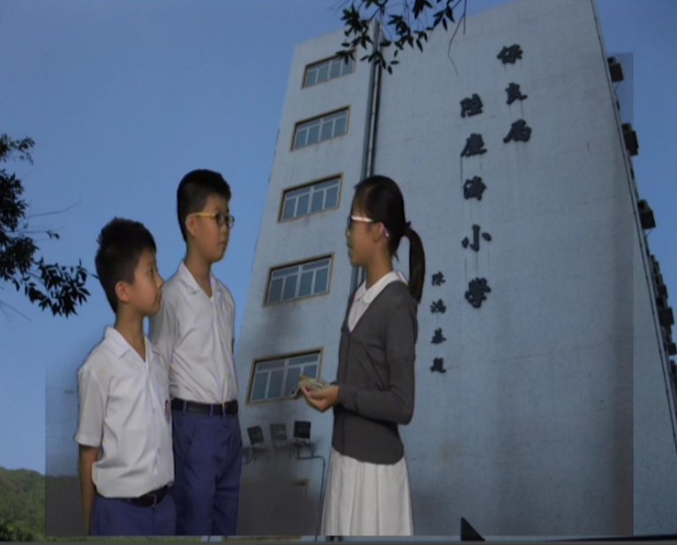
「傳誠特務i」短片創作比賽網上人氣獎作品
保良局陸慶濤小學

Slide 9
分組討論
柯士良和柯士敦撒謊的原因是什麼？
撒謊對柯士良和柯士敦有什麼影響？對其他人有什麼影響？

Slide 10
總結
撒謊的原因包括：幫助朋友(〈近視國〉例子) ；為了獲得利益(柯士良看見地上有硬幣、柯氏兄弟欺騙母親要做功課)；害怕受罰，掩飾過錯(柯士敦忘記帶作業)；害怕被取笑；自誇以求獲得別人的讚賞(柯氏兄弟聲稱家中有很多玩具)。
撒謊及隱瞞真相會影響其他人，例如洛克隱瞞好友將破壞視力液體倒入近視國的主要供水河流，令近視國人民的視力受損，危害他們的健康，亦為他們的日常生活帶來不便。
撒謊會失去別人的信任，令別人失望、討厭，甚至損害友誼。

